Slide 1






Slide 2



Luật chơi:
GV viết vài phép tính nhân bất kỳ lên bảng. Chia lớp làm 4 đội.(4 tổ)
Tổ nào có tất cả thành viên làm xong trước và đúng thì thắng lượt.

Slide 3

ĐIỂM:
TỔ 1
TỔ 2
TỔ 3
TỔ 4
4
4
5
5
3
3
1
1
2
2
4
5
3
1
2
4
5
3
1
2
Tổ nào có nhiều thành viên xong trước +1 điểm
Notes:
Luật chơi:
- Với mỗi lượt thắng, bấm vào dấu cộng của tổ thắng để cộng +1 điểm. Mỗi tổ được cộng tối đa 5đ, GV có thể tổ chức cho đội nào cộng được 5đ trước thì thắng hoặc chơi trong thời gian 5’, sau 5’ đội nào nhiều điểm trc thì thắng.

Slide 4




Thứ … ngày … tháng … năm …..
TOÁN
Tiết 1

Slide 5




Slide 6

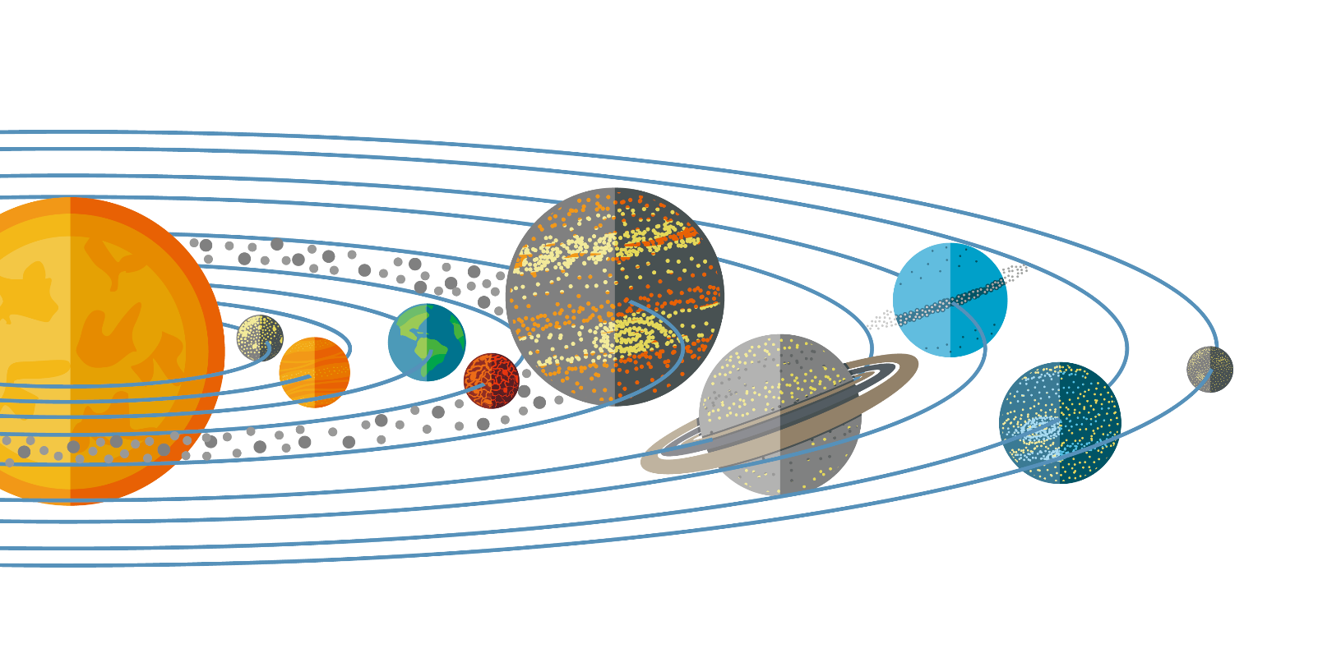

Notes:
Trạm 1: Sao Thủy

Slide 7






Sao Thủy

Slide 8

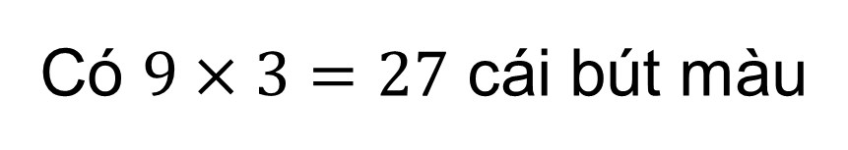
Mỗi hộp có 9 cái bút màu. Hỏi 3 hộp có tất cả bao nhiêu cái bút màu?
Có $9×3=27$ cái bút màu

Slide 9





Nếu thêm 1 hộp bút nữa thì ta có phép nhân nào?
$$9×4$$
$$=9+9+9+9=36$$
Nếu tiếp tục thêm 1 hộp nữa thì sao?
$$9×5$$
$$=9+9+9+9+9=45$$

Slide 10
9 x 1 = 9
9 được lấy một lần
9 x 2 = 18
9 được lấy hai lần
Ta có: 9 x 2 = 9 + 9 = 18

Slide 11
9 x 3 = 27
9 được lấy ba lần
Ta có: 9 x 3 = 9 + 9 + 9 = 27

Slide 12
9 x 4 = 36
9 x 5 = 45
9 x 6 = 54
9 x 7 = 63
9 x 8 = 72
9 x 9 = 81
9 x 10 = 90

Slide 13
Sao Thủy
Trái Đất

Slide 14


9 x 1 = 9
Bảng nhân 9
9 x 2 = 18
9 x 3 = 27
9 x 4 =
36
45
9 x 5 =
54
9 x 6 =
63
9 x 7 =
72
9 x 8 =
81
9 x 9 =
9 x 10 =
90

Slide 15

Sao Mộc
Trái Đất
Notes:
Trạm 1: Sao Thủy

Slide 16

1
Tính nhẩm
9 x 9
9 x 10
9 x 8
= 81
8 x 9
9 x 7
7 x 9
9 x 2
9 x 5
9 x 6
9 x 1
9 x 3
9 x 4
= 72
= 18
= 9
= 45
= 27
= 90
= 63
= 54
= 36
= 72
= 63

Slide 17





